Slide 1

BIG DATA – DATA SCIENCE
HERRAMIENTAS DE BIG DATA
Taller de Mongo
Docente:
Harry Vargas
www.udecatalunya.edu.co

Slide 2





CLOUD
Business
Intelligence
Business
Analytics
Capa de
almacenamiento
“Data Lake”
Capa de procesamiento
Landing Zone
On-Premise

Slide 3

DATA LAKE – LAGO DE DATOS
Corresponde a la capa de almacenamiento de datos del ecosistema Big Data, donde se conjuga y combina cada tipo de información y su tratamiento específico para alcanzar un Todo Homogéneo.
Es un sistema que admite:
Datos estructurados, semiestructurados y no estructurados.
No es necesario mantener la integridad referencial.
Esquema flexible, el cual se puede ir definiendo según se incorporan nuevos datos. (p.e. Doc. Embebidos)
La gran mayoría son distribuidas y de código abierto.
Algunas herramientas son:

Slide 4
Facilita la lectura, escritura y administración de grandes conjuntos de datos que residen en almacenamiento distribuido utilizando SQL. La usa Facebook y Netflix.
Basada en un modelo de almacenamiento de «clave-valor». Permite grandes volúmenes de datos en forma distribuida. Por ejemplo, lo usa Twitter para su plataforma.
Base de datos de tipo documental que habla JSON de forma nativa.
El objetivo de este proyecto es el alojamiento de tablas muy grandes (miles de millones de filas X millones de columnas).

Slide 5
MONGODB COMO GESTOR DE BASE DE DATOS NOSQL
Los gestores de bases de datos NoSQL no requieren estructuras fijas como tablas y presentan como ventajas principales:
Pueden escalar en forma sencilla.
Permiten administrar grandes cantidades de datos no estructurados.
MongoDB es una base de datos de documentos que ofrece una gran escalabilidad y flexibilidad.

Slide 6
Sus características son:
MongoDB almacena datos en documentos JSON*, es decir, cada documento puede contener diferentes campos y las estructuras de datos se pueden ir modificando.
MongoDB es una base de datos distribuida, por lo que proporciona una elevada disponibilidad, y escalabilidad horizontal.
MongoDB es una base de datos de código abierto y de uso gratuito.
2. CONFIGURACIÓN E INSTALACIÓN MONGODB
https://www.mongodb.com/
* El formato de archivo de JavaScript Object Notation (JSON) es un formato estándar abierto basado en texto.

Slide 7
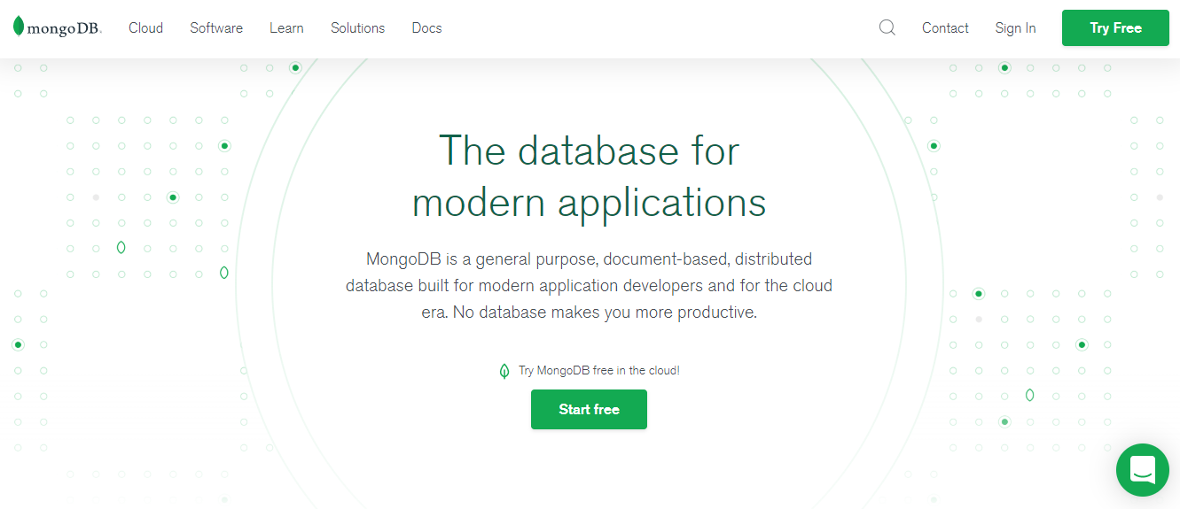

Slide 8
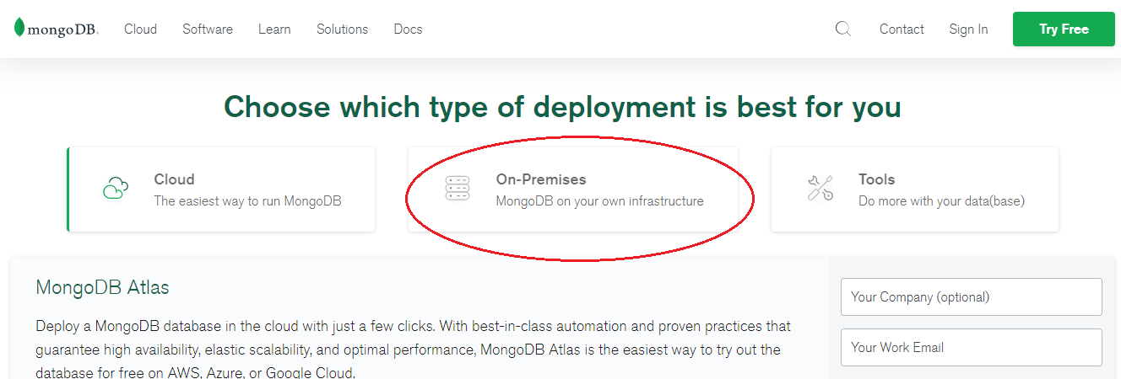

Slide 9
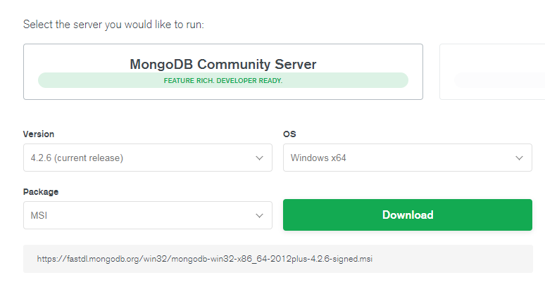
El siguiente link, les ayudará en el evento en que tengan dudas en la instalación de Mongodb:
http://www.tutorialesprogramacionya.com/mongodbya/detalleconcepto.php?punto=2&codigo=2&inicio=0

Slide 10
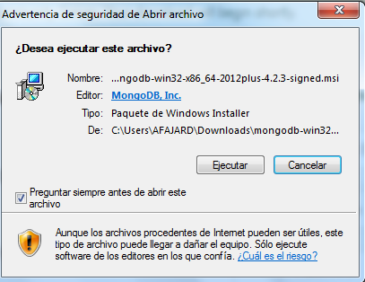
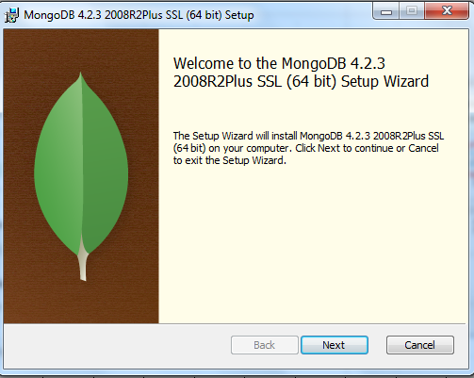
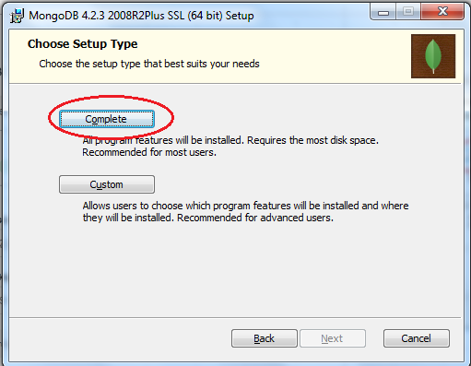

Slide 11
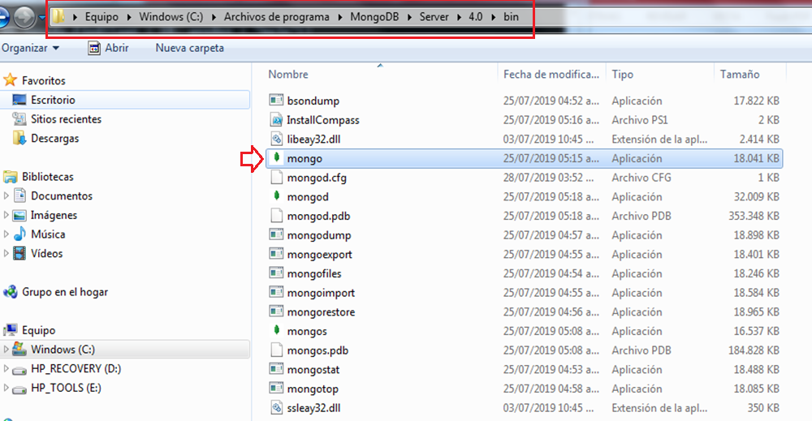
Se utiliza una aplicación de consola que nos permite interactuar con el gestor de base de datos.
Se ejecuta el programa mongo:

Slide 12
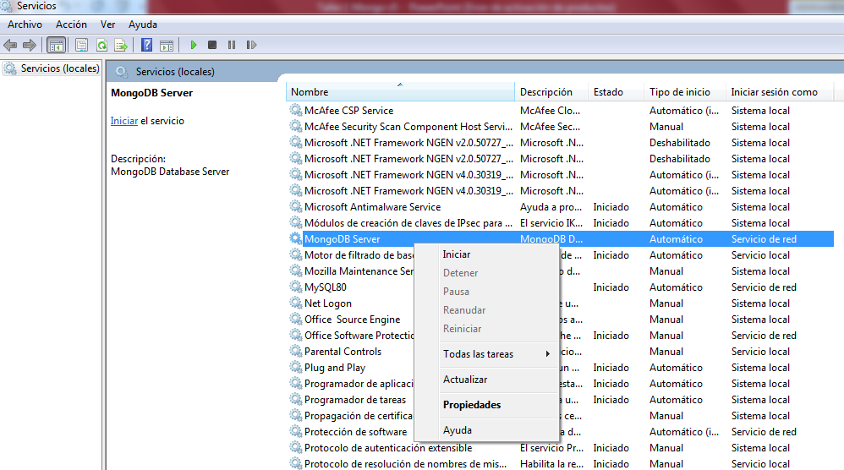
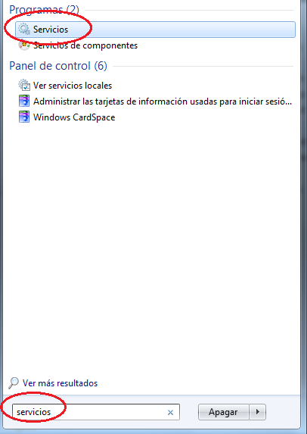
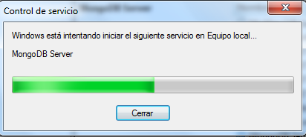
Si se presenta algún problema con el acceso a la aplicación de consola, se inicia manualmente el servicio de MongoDB Server :

Slide 13
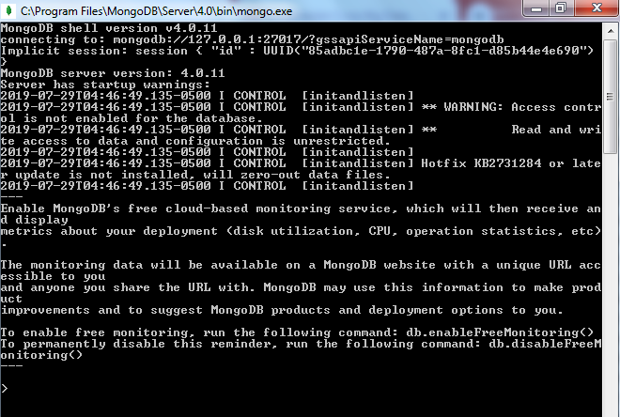
Se presenta una interfaz en modo texto donde podemos escribir los distintos comandos de MongoDB:

Slide 14
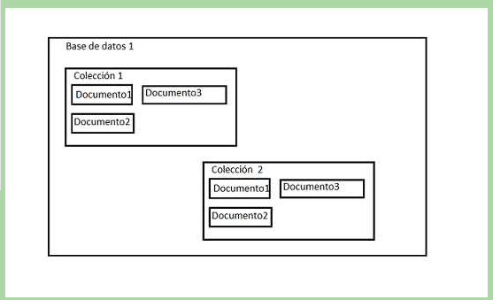
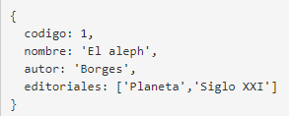
3. ELEMENTOS ESENCIALES DE MONGODB
MongoDB es una base de datos documental, el elemento esencial es el “documento” que normalmente se agrupa en colecciones de documentos similares. Una base de datos en MongoDB es un conjunto de colecciones:
MongoDB utiliza el formato JSON* para representar los datos en un "documento":
Este documento representa un libro donde se almacenan su código, nombre, autor y editoriales que lo suministran.
Se puede relacionar este concepto de "documento" con el de registro de una tabla en BD Relacionales.
* El formato de archivo de JavaScript Object Notation (JSON) es un formato estándar abierto basado en texto.

Slide 15

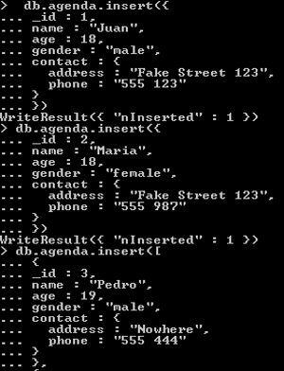
Para interactuar con el gestor de base de datos de Mongo, lo primero que hay que hacer es crear la base de datos:
Luego se Insertan los registros
a la base de datos creada:
Mediante el comando “use” activamos una base de datos existente o creamos una nueva.
Mediante el objeto "db" se accede a la base de datos activa.
En MongoDB todo documento requiere un campo clave que se debe llamar _id.
Si no se define dicho campo, el mismo se crea en forma automática y se carga un valor único.

Slide 16
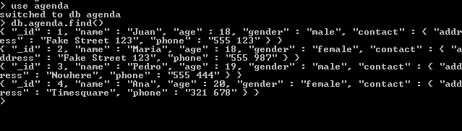
4. Listar documentos
1. Todos los documentos en la colección
2.Los documentos que contengan la pareja campo:valor
El método find nos permite seleccionar solo algunos documentos que cumplen una condición (campo:valor)

Slide 17


3.Los documentos que contengan alguno de los valores en una lista
4.Los documentos con condiciones AND (age = 18 y genero = male)

Slide 18
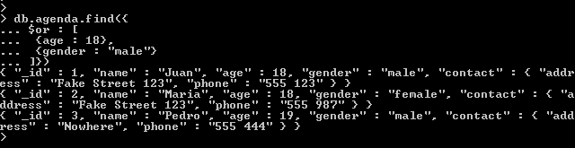
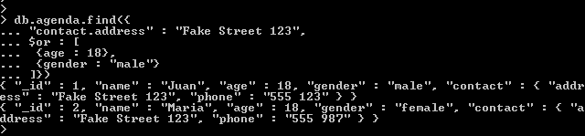
5.Los documentos con condiciones OR ((age = 18 ó genero = male)
6.Los documentos con condiciones AND y OR

Slide 19

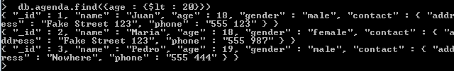
8.Buscar documentos utilizando operadores $lt (less than) y $gt (greater than)

Slide 20

9. Filtrar los campos de los documentos obtenidos con una consulta.
En este ejemplo sólo el campo name y gender es retornado.

Slide 21


10.Actualizar un valor en el primer documento que cumple la consulta

Slide 22
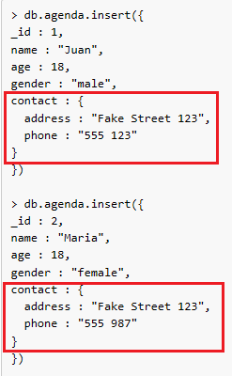
5. Documentos embebidos
Una de las ventajas fundamentales del gestor de base de datos MongoDB es la posibilidad de crear esquemas de documentos muy flexibles y no tener que guardar datos relacionados en distintos documentos.
El campo “contact” es un documento que almacena 2 elementos.
La idea fundamental en MongoDB es disponer de todos los datos agrupados, dependiendo de los accesos futuros a la información.
Esta forma de organizar los datos nos permite implementar aplicaciones muy eficientes en comparación al modelo de base de datos relacional.

Slide 23
Operaciones CRUD
Create - Crear
Read – Leer/Consultar
Update – Actualizar
Delete - Eliminar

Slide 24
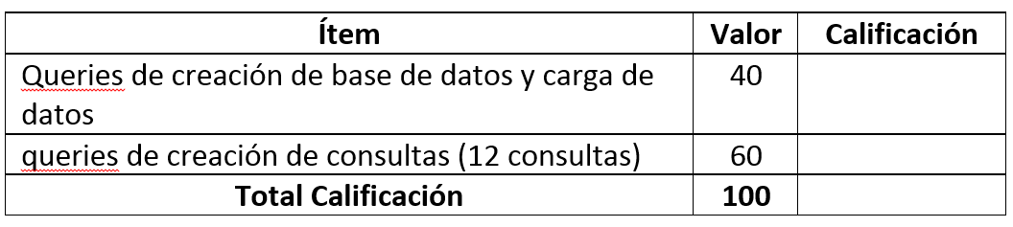
CRITERIO DE EVALUACION – Taller Mongo

Slide 25
¿PREGUNTAS?

Slide 26

Gracias

